Slide 1
GIS en GNSS – les 4

Slide 2
Inhoud
Wat is een GIS?
Rijksdriehoekstelsel
Opbouw GIS
Vector- en rasterdata

Slide 3
Wat doet een GIS?
Data verzamelen
Data opslaan
Data analyseren
Kaarten en grafieken maken
  > data weergeven
Notes:
Data verzamelen: met GIS kun je geografische data (coördinaat) en tabeldata (attribuut) verzamelen en inlezen.
Data opslaan: er zijn twee datamodellen om geografische data op te slaan: vectordata en rasterdata.
Data analyseren: kaarten samenvoegen en informatie aflezen.
Kaarten en grafieken maken: gebruik maken van verschillende kleuren en symbolen.

Slide 4
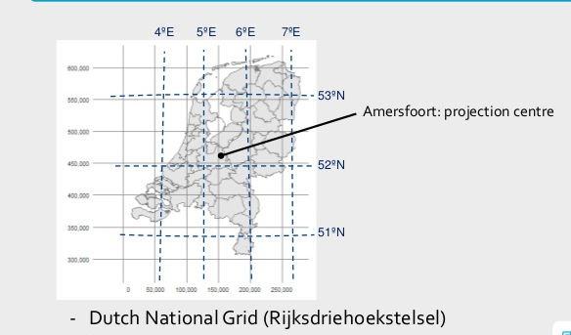
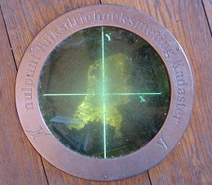
Wat is een GIS?
GIS data
Database
Kaarten
Rijksdriehoekstelsel
X-as en Y-as
Notes:
Het kaartbeeld en de databasegegevens van de tabellen vormen samen de GIS data (of GIS project). We werken in GIS met een coördinatenstelsel met X- en Y-coördinaten. In Nederland werken we met het Rijksdriehoekstelsel (RD).

Slide 5
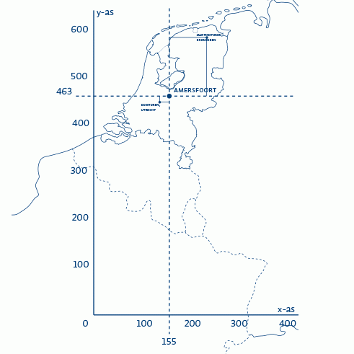
Rijksdriehoekstelsel
Door transformeren (verschuiven) van het nulpunt altijd positieve X en Y coördinaten in Nederland.
Y-coördinaat is altijd groter dan het X-coördinaat.
Transformatie:
X – 155 km
Y – 463 km

Slide 6
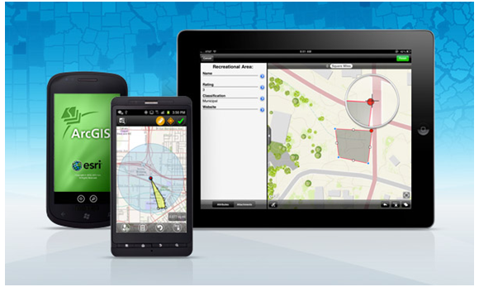
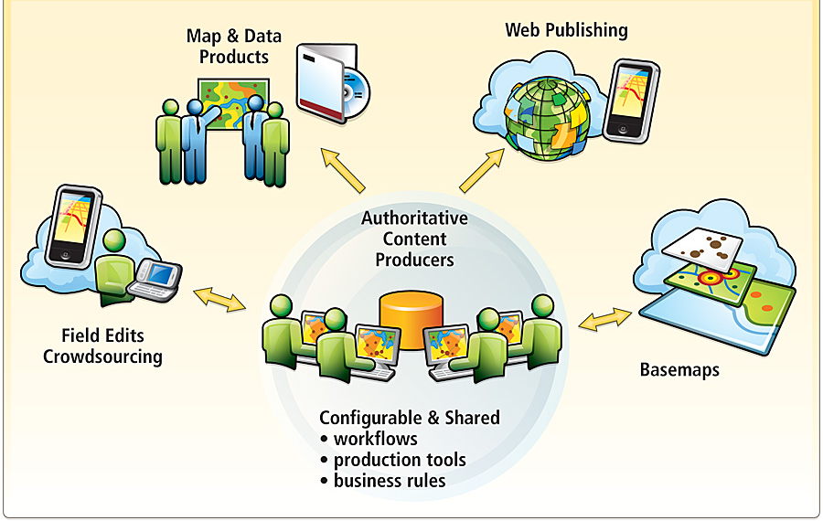
Toepassingen
Notes:
GIS is ontwikkeld voor veel doelgroepen: watermanagement, bosbouw, natuurbeheer, financiële wereld, bouwkunde…
Is jou in een winkel bij de kassa weleens gevraagd wat je postcode is? Dat doen winkels om een GIS te maken met data waar klanten vandaan komen.

Slide 7
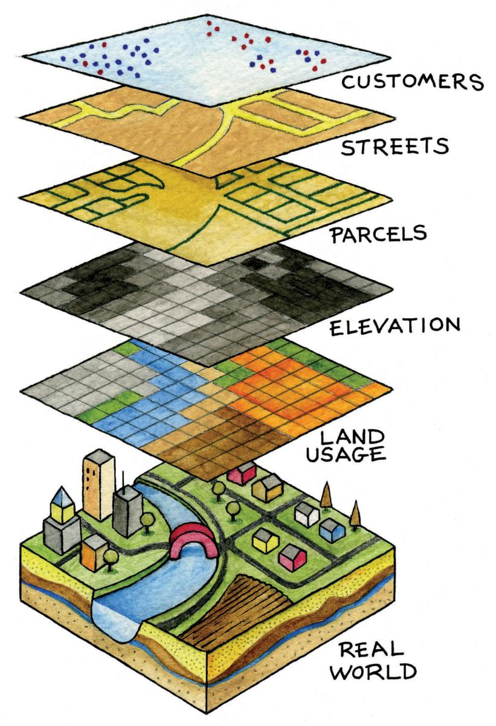
Waar is een GIS uit opgebouwd?

Slide 8
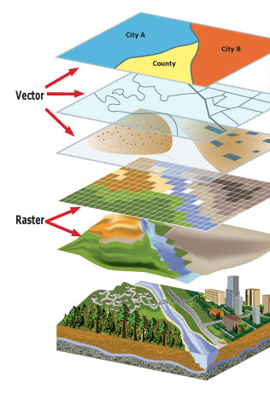
Opbouw
Rasterdata en vectordata zijn de twee belangrijkste typen geografische data. Rasterdata en Vectordata zijn beiden een weergave van de werkelijkheid.
Rasterdata bestaat uit vlakjes waar aan elk vlakje een bepaalde waarde is gekoppeld.
Vectordata bestaat uit punten die verbonden zijn door lijnen.
Landgrenzen
Wegen
Percelen
Landgebruik
Hoogteverschil
Werkelijkheid
Notes:
Een GIS is opgebouwd uit verschillende lagen. Elke laag verteld weer iets anders over het terrein, zoals hoogtes of landgebruik. Ook lanen, stuwen en bruggen staan in GIS.
Er zijn twee verschillende soorten data: raster- en vectordata.
Rasterdata is meestal in km2 vlakken,
Vectordata is specifieker, dat gaat over één onderwerp.

Slide 9
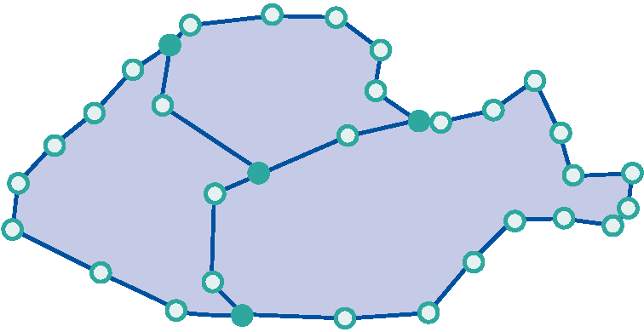
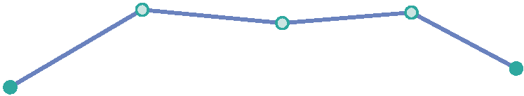

Vectordata
Vlakken bestaan uit…
Lijnen bestaan uit…
Punten bestaan uit…
…coördinaten!
(X,Y)
Notes:
De verschillende typen vectorformaten zijn:
Punten, die gecombineerd lijnen vormen, die daarop weer gecombineerd vlakken vormen.
Elk vectorformaat geeft een type object weer, ieder type formaat kan ook beschrijvende informatie (attributen) opslaan.

Slide 10
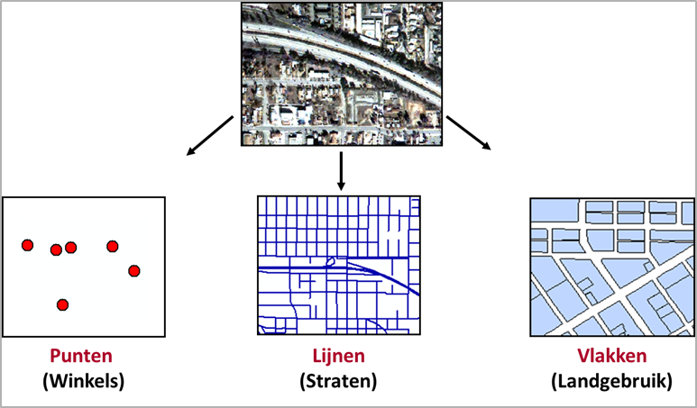
Lagen (shapefiles)
Polygon (vlak) -> landgebruik
Polyline (lijn) -> lanen of wegen
Point (punt) -> stuwen, bomen, enz.

Slide 11
Samenvatting
Met GIS kun je…
…ruimtelijke analyses uitvoeren op geografische informatie
…geografische informatie beheren
  Datagegevens toevoegen, verwijderen en opslaan
…‘representatieve’ kaarten en presentatiemateriaal maken

